Slide 1
PROYECTO DE ORDENANZA REFORMATORIA RESPECTO A LAS SANCIONES A LOS INFRACCIONES DE PLAN DE RESTRICCIÓN DE CIRCULACIÓN VEHICULAR
(PICO Y PLACA)

Slide 2
Introducción
Luego de recibir varias sugerencias y denuncias ciudadanas y de conocer la situación de la AMT y sus agentes civiles de tránsito buscamos a través de esta reformatoria el bienestar ciudadano y del Municipio del Distrito Metropolitano de Quito.
En los siguientes factores:
- Disminución los procesos burocráticos y trámites
- El aspecto económico
Procesos operativos de la AMT
Imagen y Prestigio institucional
El objetivo es generar mayor recaudo para el Municipio, mejorar la imagen institucional de la AMT y evitar posibles casos de corrupción. Obteniendo así eficiencia institucional y beneficio ciudadano.

Slide 3
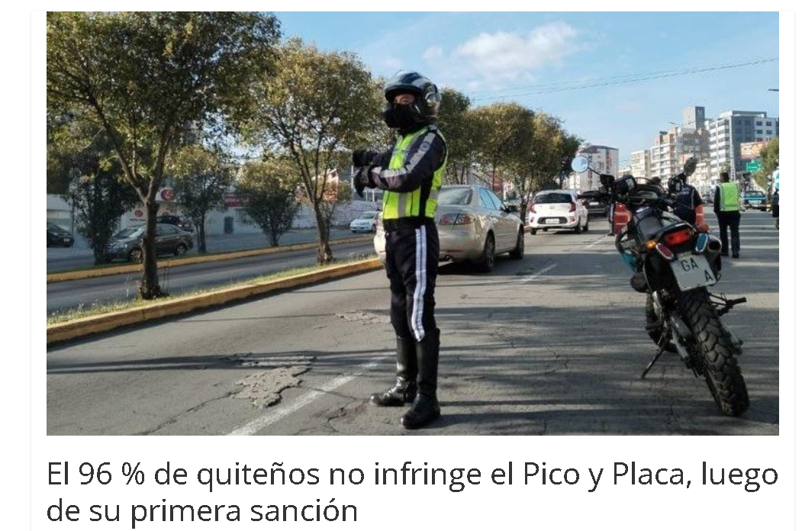
Datos 2022
Porcentajes de cumplimento ciudadano al plan de restricción vehicular Pico y Placa en el DMQ es: 96%
14.093 Infracciones al año
Promedio 54 diarias
13.668 primera vez
425 reincidentes
5.254 operativos de control
al año.
550 mil vehículos es el parque
automotor en Quito.
Fuente:https://www.quitoinforma.gob.ec/2023/02/13/el-96-de-quitenos-no-infringe-el-pico-y-placa-luego-de-su-primera-sancion/#:~:text=El%2096%20%25%20de%20quite%C3%B1os%20no,su%20primera%20sanci%C3%B3n%20%E2%80%93%20Quito%20Informa

Slide 4
Exposición de motivos ECONÓMICOS
La medida de restricción vehicular en lo que respecta al control y sanción abarca costos operacionales y administrativos.
Según oficio Nro.GADDMQ-AMT-2024-0540-O, de fecha 27 de marzo del 2024, suscrito por Director General de la Agencia Metropolitana de Tránsito.
Menciona: “ el costo operativo y administrativo que corresponde tanto al control como a la sustanciación del procedimiento administrativo sancionador de la infracción administrativa de restricción vehicular tiene un costo aproximado de $ 103.31; de lo que se pueden señalar, que los costos operacionales y administrativos son superiores en relación con el valor correspondiente a la multa señalada en el Código Municipal … “

Slide 5
Exposición de motivos ECONÓMICOS
Los vehículos que ingresan a los centros de retención vehicular, por incumplir las infracciones administrativas establecidas en el Código Municipal no pagan servicio de garaje, por lo que el Municipio del Distrito Metropolitano de Quito deja de percibir valores por el uso del espacio físico de los vehículos que son retenidos y permanecen en los Centros de Retención.
No se recauda dinero por mantener vehículos en los CRV y se vuelve un gasto.

Slide 6
Situación Actual
Costo | Valor | MULTA – SBU $460
Valor Diario ACT | 40,82 | 1era vez 15% $69,00 2da vez 25% $115,00 3era vez 50% $230,00
Diario uso motocicleta | 7,66
Procedimiento sancionador | 22,92
Valor diario operador CRV | 31,91
TOTAL | 103,31
Fuente: Oficio Nro.GADDMQ-AMT-2024-0540-O,27 de marzo del 2024, AMT.
Costo operativo | $103.31
Multa 1era vez | $69,00
Déficit | $34,31
Costo operativo | $103.31
Multa 2da vez | $115,00
Superávit | $11,69
Costo operativo | $103.31
Multa 3era vez | $230,00
Superávit | $126,69
En cualquier caso se genera un costo operacional asumido por la AMT
Sin tomar en cuenta que el costo de la grúa es pagado en un 100% por el ciudadano y la AMT no percibe este valor, ya que es depositado directamente a los propietarios o proveedores de las grúas.

Slide 7
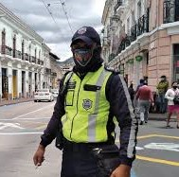
Exposición de motivos OPERATIVOS
La Agencia Metropolitana de Tránsito en relación con el control de la medida de restricción vehicular denominado Pico y Placa utiliza al día:
- 40 agentes civiles de tránsito
- 26 motocicletas
- 12 conos de seguridad
así como hace uso de los centros de retención vehicular y costos administrativos en la sustanciación del procedimiento administrativo sancionador.
Problemática:
Uso de personal administrativo y operativo
Tiempos del trámite para el Agente
Materiales de oficina
Descuido de gestión del tráfico
Espacio en patios de retención, etc.

Slide 8
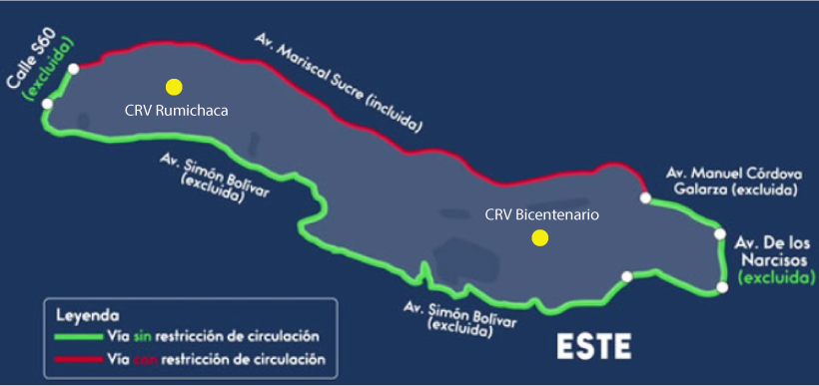
Exposición de motivos OPERATIVOS
De los 10 Centros de Retención Vehicular con los que cuenta la Agencia Metropolitana de Tránsito actualmente, solo 2 CRV son utilizados para ingresar a los vehículos que incurren en la infracción de la medida de restricción vehicular, entre los que constan CRV Bicentenario 1 y CRV Rumichaca.
- Las distancias que se debe recorrer para ingresar un vehículo al CRV son extensas tanto para el ciudadano como para el agente. (recursos y tiempo)
- El agente deja de controlar el tráfico de la ciudad.

Slide 9
Beneficios
Beneficios MDMQ
Mejor aprovechamiento de recaudo por cada infracción.
Menos gasto operativo y administrativo. (más agentes civiles de tránsito en las calles y no en la custodia de vehículos)
Optimización de recurso humano, económico y de infraestructura. (mayor control y gestión del transito)
Mejoramiento de imagen institucional. ( AMT, MDMQ)
Beneficios Ciudadanos
No perder posesión del bien.
No cobro por servicio de grúa
Evitar el trámite burocrático y con ello perdida de recurso económico y tiempo.
Transparentar los procesos y posible acto de corrupción.

Slide 10
Propuesta de texto reformatorio
ORDENANZA METROPOLITANA REFORMATORIA A LA RETENCIÓN DE LOS VEHÍCULOS DEL PLAN DE RESTRICCIÓN DE CIRCULACIÓN VEHICULAR EN EL DISTRITO METROPOLITANO DE QUITO”.
Artículo 1.- Sustitúyase el artículo 3003 del Código Municipal para el Distrito Metropolitano de Quito, con el siguiente texto:
“Art 3003.- Los propietarios de los vehículos que circulen en contravención de los planes de restricción y de regulación serán sancionados, a través del órgano administrativo competente, por la comisión de la infracción administrativa, con una multa equivalente al 25% de un salario básico unificado; en caso de reincidencia, por segunda ocasión, con una multa equivalente al 35% de un salario básico unificado; y, en caso de reincidencia, por tercera ocasión o más, con una multa equivalente al 50% de un salario básico unificado. En cualquier caso, alternativamente, se podrá pagar la sanción con trabajo comunitario de conformidad con la norma de aplicación respectiva que se expida para el efecto.
Se prohíbe la retención de los vehículos que circulen en contravención a los planes de restricción y regulación vehicular
Los vehículos que fueren sancionados en el cometimiento de la infracción administrativa en el horario de la mañana, no podrán circular dentro del horario de restricción vehicular en el horario de la tarde y noche del mismo día, caso contrario serán considerados reincidentes”.

Slide 11
Propuesta de texto reformatorio
DISPOSICIÓN TRANSITORIA
Única. - La Secretaria de Movilidad, una vez que sea sancionada la presente Ordenanza, en el plazo de 15 días realizará las modificaciones correspondientes para su aplicación, de conformidad con lo dispuesto en la presente ordenanza.
DISPOSICION DEROGATORIA
Única. - Deróguese el artículo 3005 del Código Municipal para el Distrito Metropolitano de Quito. (retención del vehículo)
DISPOSICIÓN FINAL
La presente Ordenanza Metropolitana entrará en vigencia a partir de la fecha de su sanción.

Slide 12
Gracias

